Slide 1
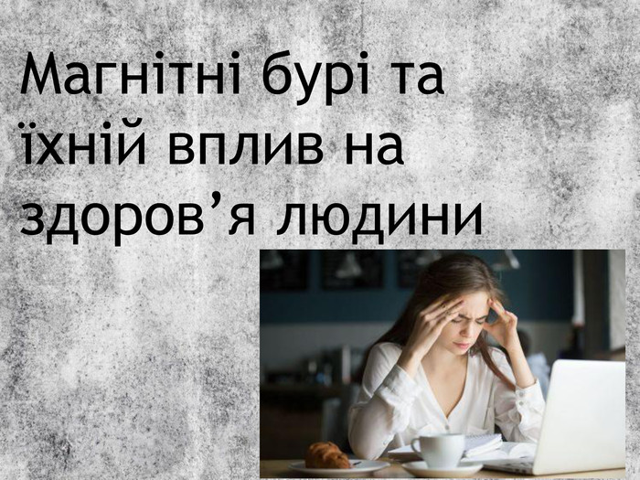

Slide 2
Магнітні бурі що це таке
Геомагнітна буря саме так правильно називається це явище.
Земля має своє геомагнітне поле.
Воно немов окремий невидимий шар, що огортає нашу планету і захищає її від космічної редіації пилу і так таді.

Slide 3
Як впливають магнітні бурі на людину
Як впливають магнітні бурі на людину?Найбільшого удару зазнають люди похилого віку, вагітні, діти і особи з серцево-судинними та іншими хронічними патологіями. Приблизно 70 % інфарктів, гіпертонічних кризів та інсультів відбувається саме в ці періоди.

Slide 4
Головний біль. Коливання магнітного поля передаються на мозок, який також має своє поле, спричинюючи цей симптом. Варто відзначити, що болить не сам мозок, а його оболонки.
Ломота в суглобах, або як в народі кажуть "крутить суглоби". Це часта скарга літніх людей, або осіб, що перенесли в минулому травми.
Зниження настрою, апатія,тривога, безсоння..
Втома, розсіяність уваги. Мозок відповідає за адаптацію до навкололишнього середовища. Коли виникає магнітна буря, умови різко змінюються, він починає працювати в посиленому режимі, швидко виснажується.
Загострення хронічних хвороб.

Slide 5
Як вберегтися від впливу магнітних бур
Виключіть збуджуючі продукти: напої типу енергетиків, кави, міцного чорного чаю - замініть на зелений, мелісовий, мятний чай.
Слідкуйте за прогнозом.
Забезпечтесь ліками заздалегідь.
Відмовтесь від жирної, соленої , гострої їжі, якщо ви не хочете опинитися в інфарктному відділенні.
Покращити кровообіг допоможе легка фізична активність ( біг, прогулянка).
Висипайтеся не менше 8 годин.

Slide 6
Як впливають магнітні бурі на людину?
Найбільшого удару зазнають люди похилого віку, вагітні, діти і особи з серцево-судинними та іншими хронічними патологіями. Приблизно 70 % інфарктів, гіпертонічних кризів та інсультів відбувається саме в ці періоди.

Slide 7
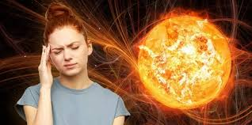
Через що вони трапляються
На сонці відбуваються вибухи і спалахи різної сили. Виникає потік заряджених частинок, що через кілька днів долітає до магнітного поля землі і вдаряється об нього, спричинюючи коливання. Ці коливання називаються магнітними бурями. Вони тривають від 3 годин до кількох діб.

Slide 8
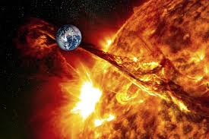
На який максимальний період складаються прогнози магнітних бур?
Довготривалі прогнози дуже ненадійні. Роблять прогноз на 27 днів - це період обертання Сонця навколо вісі. Коли Сонце повернеться боком, де виникло збурення, до Землі, то магнітна буря може досягти нашої планети. Але як правило, збурення не доживають до 27 днів.

Slide 9
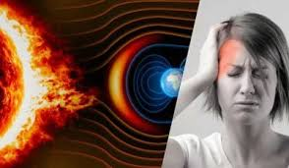
В інтернеті зустрічаються прогнози магнітних бур на місяць, півроку чи рік. Часто вказують навіть точний час їх початку та кінця. Чи можна вірити цим прогнозам?
Це просто спекуляції. Таке складне явище, як збурення на Сонці, передбачити погодинно практично неможливо. Можна вказати лише приблизний початок магнітної бурі, а от як вона буде розвиватися - вже складніше. Наприклад, остання потужна магнітна буря в Україні була 8 березня, вона продовжилася 9 та 10 березня (це можна бачити на схемі).

